Slide 1
小冰小娜黑科技
微软在玩什么游戏
杨作铭
微软公司
Notes:
大家下午好，我是微软公司的技术顾问杨作铭，今天很高兴有机会与大家一起就可穿戴行业进行交流，正好与大家一起分享一下微软一些好玩的科技以及对IOT行业的一些想法，刚才在下面的时候，一位嘉宾问我微软不就是卖windows\office的吗？好吧，这可能是大家对微软公司的一个普遍的看法，希望在我讲完之后能够使大家对微软，对微软的技术有一个新的认识。前面村田的唐总有一页介绍和IOT相关的公司，我仔细看了一下，没有微软的LOGO，虽然微软也不冷门，但也希望村田给点面子让微软的LOGO能出现在唐总的PPT里面

Slide 2
在座的各位都是人才
只要学会产品外观设计，结构设计，电路设计，PCB设计，单片机编程，传感器技术，网络技术，WiFi通讯，JAVA语言，安卓应用，iOS应用，手机网页界面设计，CSS应用，JavaScript网页程序，微信页面设计，微信硬件连接，云存储，服务器管理与编程，PHP或asp.net，数据库编程，众筹营销，投资谈判，网店运营......就够了！
Notes:
回到主题，我认为今天在做IOT的各位都是人才，为什么这么讲呢？我自己在没有接触到IOT这个行业之前，曾经的以为写一段牛X的代码让后人膜拜，整出一个算法惊讶众人，弄一个APP出来颠覆世界，升职加薪，当上总经理，出任CEO，迎娶白富美，走上人生巅峰，就算成功，就算人才了，但接触到IOT之后才发现，在座的各位比我牛多了，因为如果要做IOT的话。。。。。

Slide 3
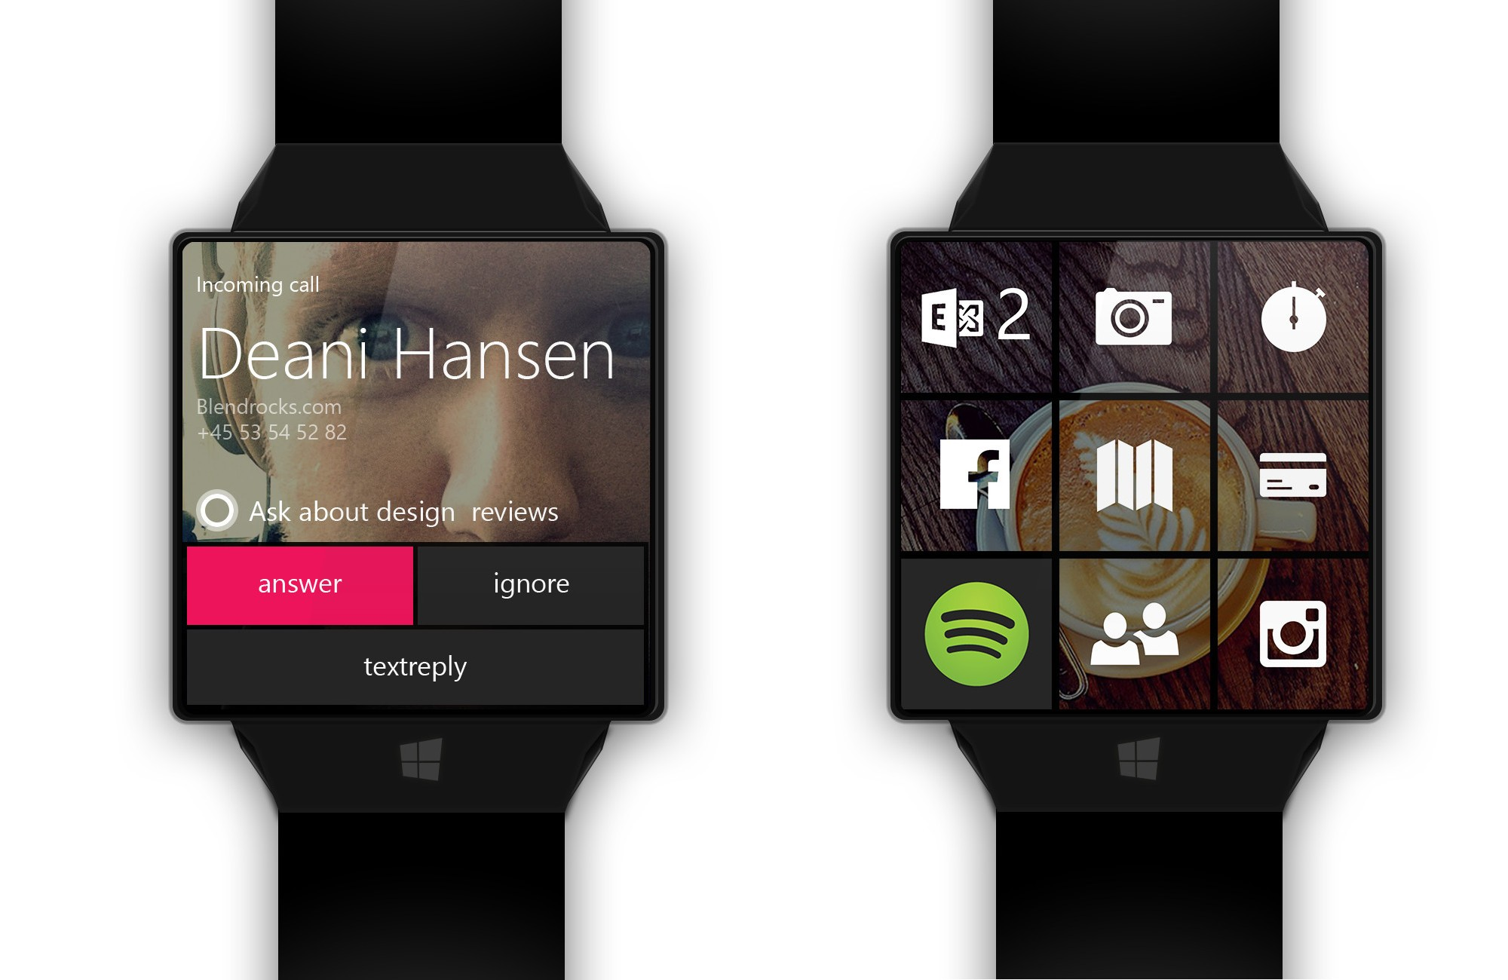
等等，点子去哪儿了？
Notes:
这块表看起来不错哦，有wifi、蓝牙、可以打电话、有APP、也可以聊天、可以测心率、监控睡眠深度，好高级的吧，可以拍照，这个功能比较好，是吧，在地铁可以拍美女，比较隐蔽，但我们总觉得少了些东西，比如说：1、续航，某水果公司已经出了一款表，大家都知道的，据说如果你是一个脑残粉用的比较多的话，他只能用几个小时，我估计过一段时间我们就可以发现未来在这个表的旁边会有一条线，接一个移动充电器，做的小的话可以贴在手臂上哟，女孩子可以当飞镖用，打色狼；2、交互，我们有个IOT的合作伙伴；3、应用的深度，比说测心率很好，是啊，测深度睡眠也很好，但必须得要戴着

Slide 4
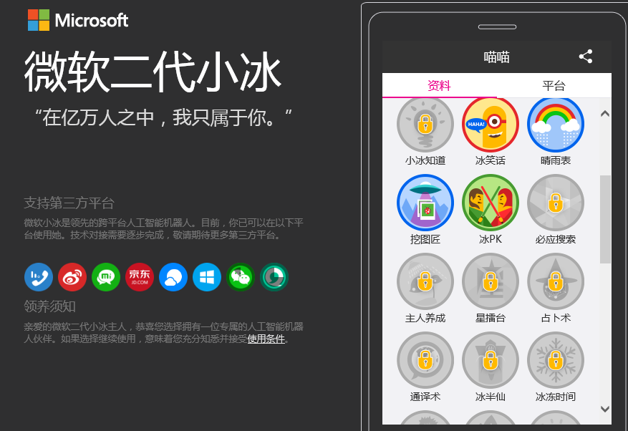
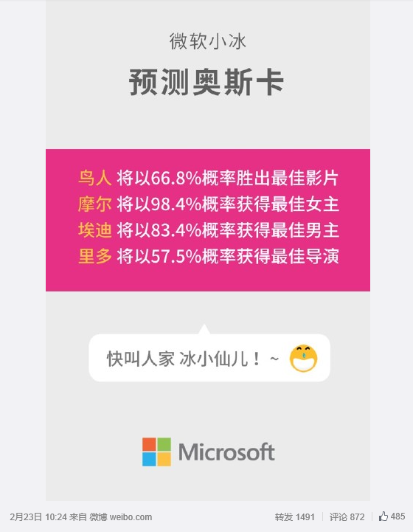
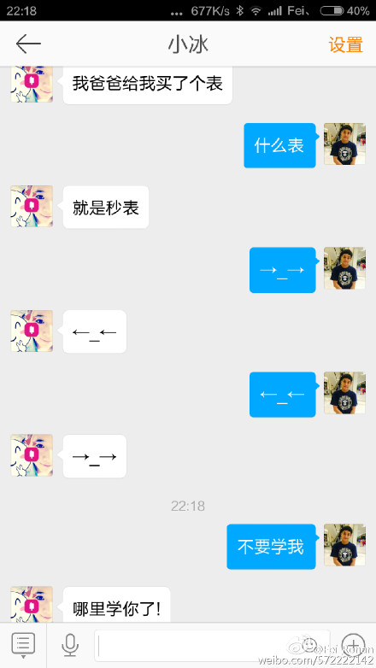
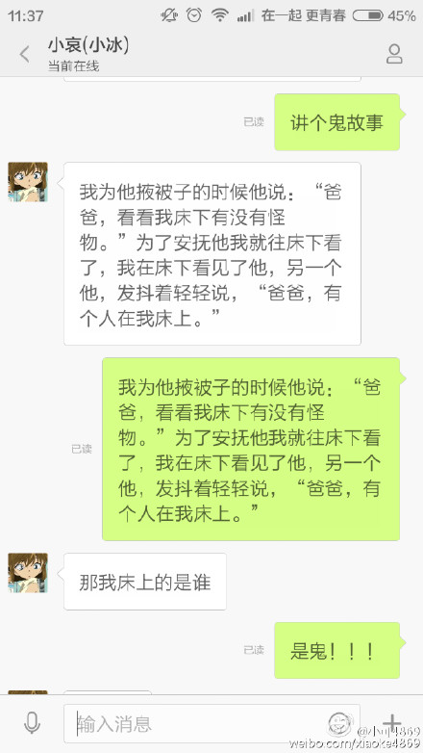

Slide 5

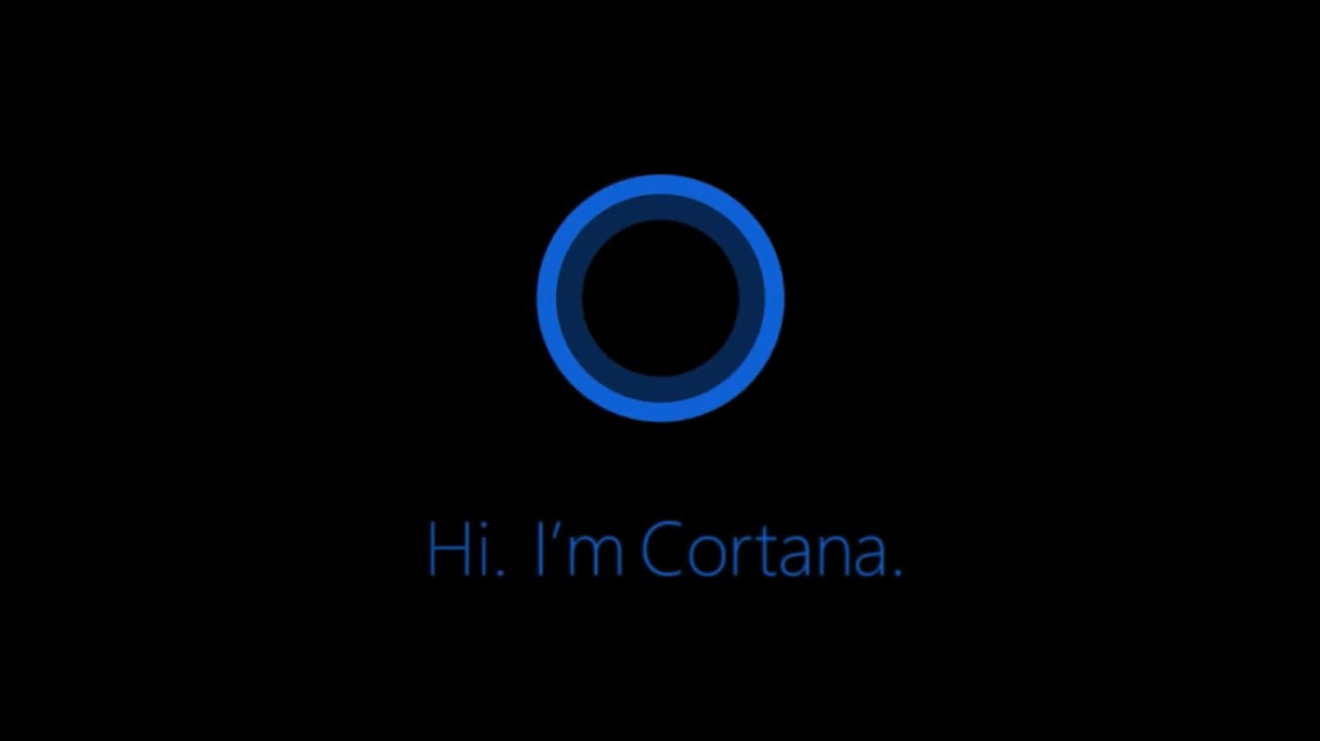

Slide 6
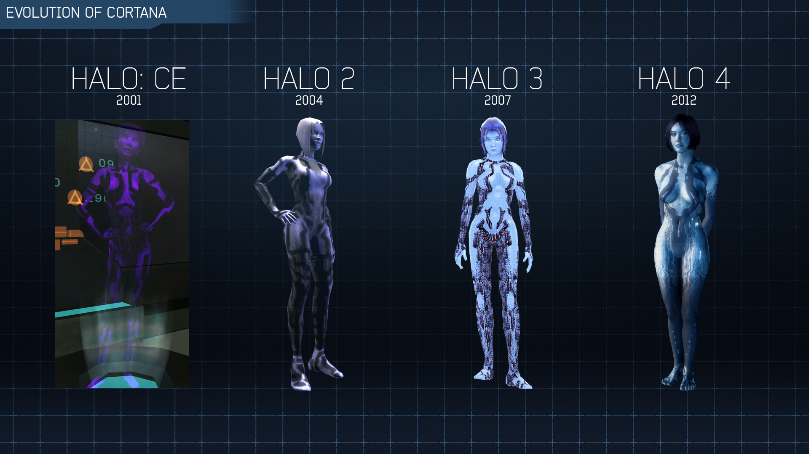
这俩都代表了一件事情
Notes:
AI

Slide 7
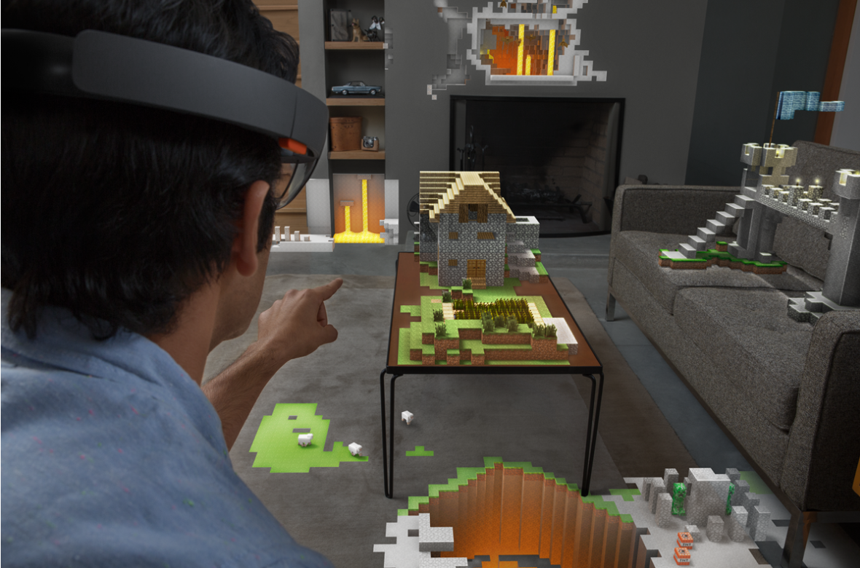
Notes:
虚拟现实

Slide 8
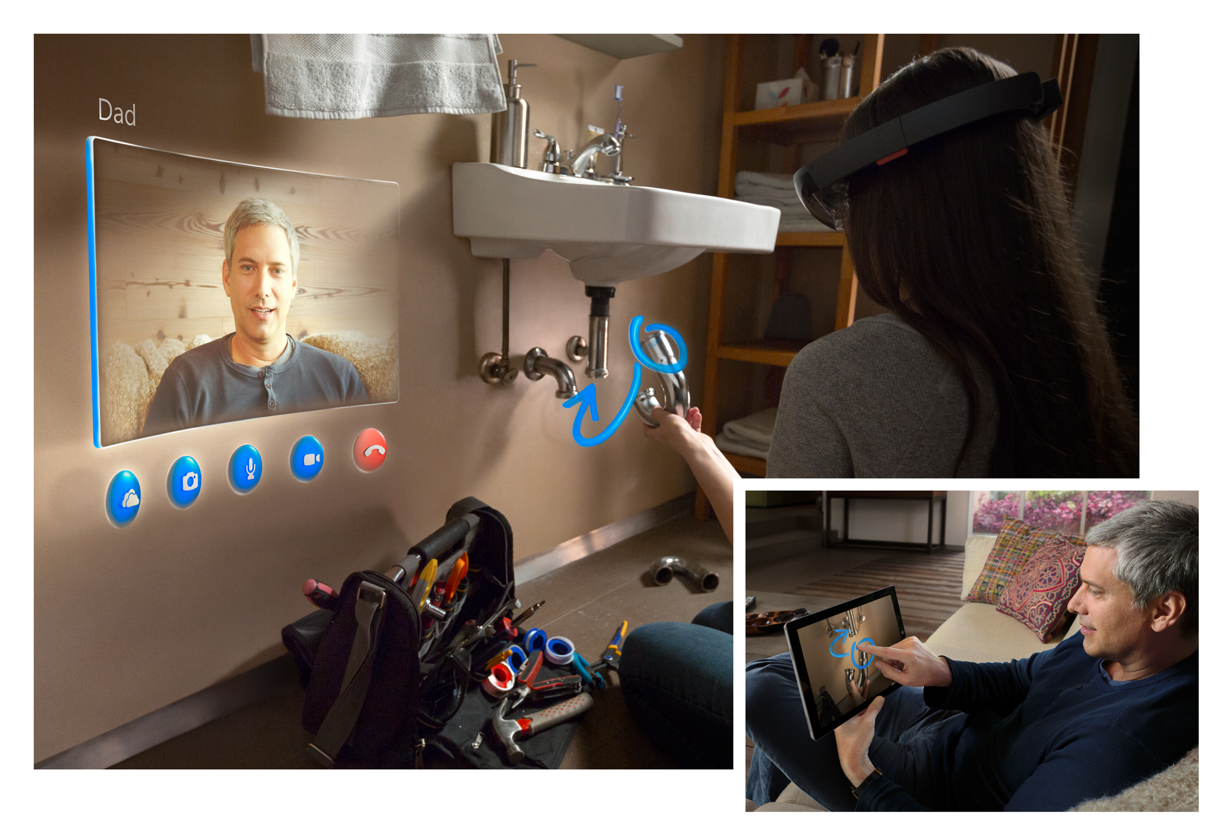

Slide 9

有了VR，我们重新审视一下平台

Slide 10
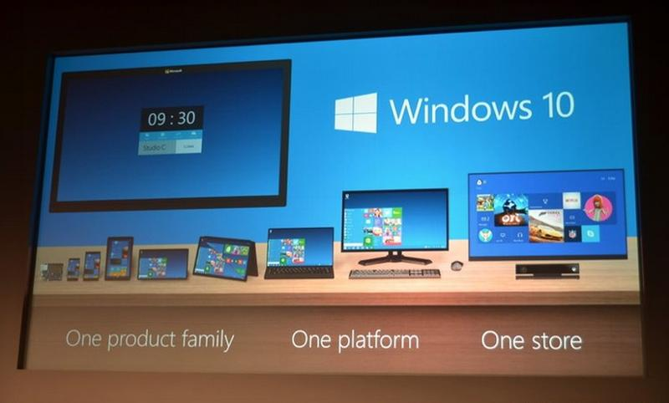
Notes:
平台

Slide 11
当然，你还需要Azure
1. Device
2. Messaging
3. Compute
5. Visualization
Intelligent Systems Service API
Azure Service Bus
ISS Ingress
Service
ISS Device Data Processing Pipeline
Physical Device
ISS Device Data Processing Pipeline
ISS Agent/ Gateway
ISS Device Data Processing Pipeline
ISS Device Data Processing Pipeline
Device Application
ISS Front
Door Service
CEP Engine
Events
Alarms
Commands
Device
Notifications
ISS Management Service
Data Provider
Rule
  Rule Action #1
  Rule Action #2
  Rule Action #N
Ruleset
ISS Data Integration Services
Device Repository
Command
and Control
Ruleset
Ruleset
Azure Service Bus Agent
Ruleset
LAN, WAN, Mobile SSL Connection
Content
Distribution
Rule
  Rule Action #1
  Rule Action #2
  Rule Action #N
Rule
Management Meta Data
Rule
Rule
ISS Egress Service
4. Storage
Azure Table Storage
Azure SQL Database
Azure Blob Storage
Azure HDInsight
Notes:
管理

Slide 12
战线那么长，你还需要很多小伙伴，我们一次帮你找全
Home Automation
资金
渠道
“ ”
Wearables
管理
平台

Slide 13

共赢
挑战
创造力的极限

